Slide 1


Las encuestas
como estrategias políticas
en procesos electorales

Slide 2
Encuestas públicas
Encuestas privadas
=
Dependen
del cliente
Encuestas no sólo electorales
No sólo para decir que van bien

Slide 3

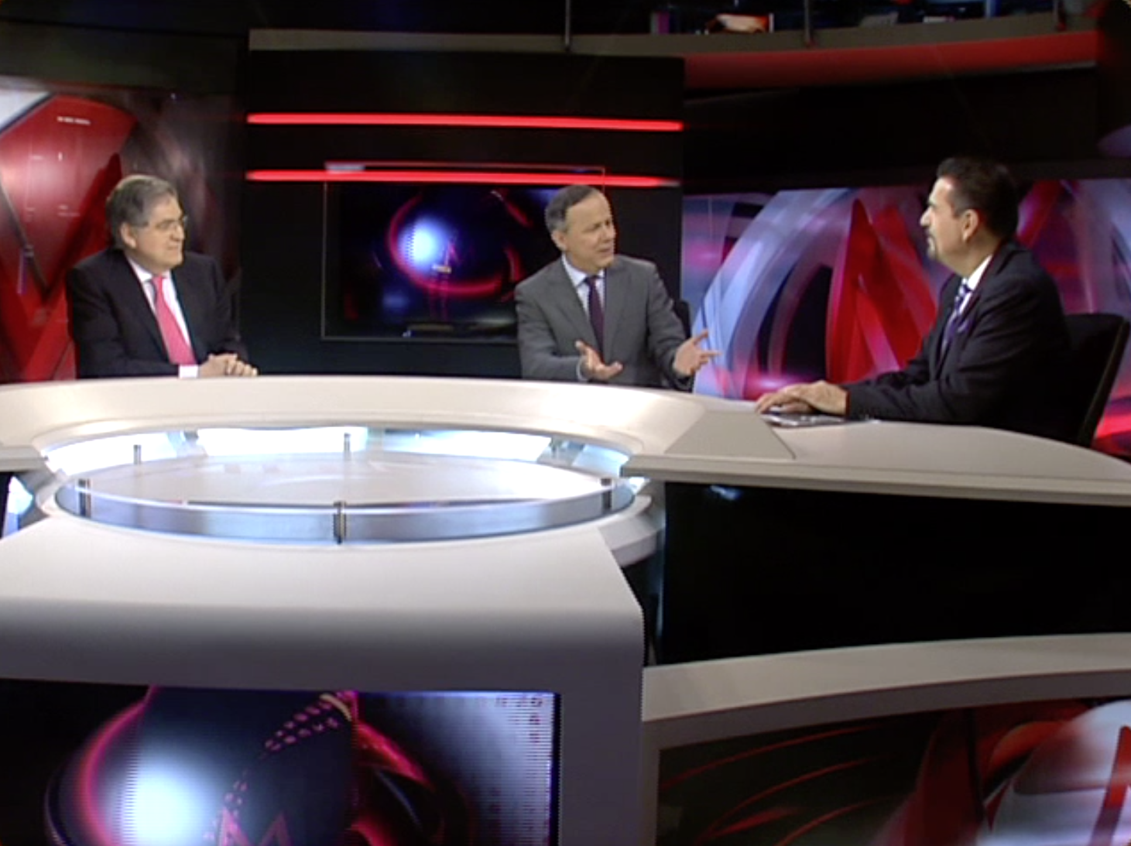
En 2012
GCE deja de publicar
porque anuncia
que está trabajando
para uno de los candidatos.

Slide 4

En 2012
GCE deja de publicar
porque anuncia
que está trabajando
para uno de los candidatos.

Slide 5







Slide 6


















Slide 7
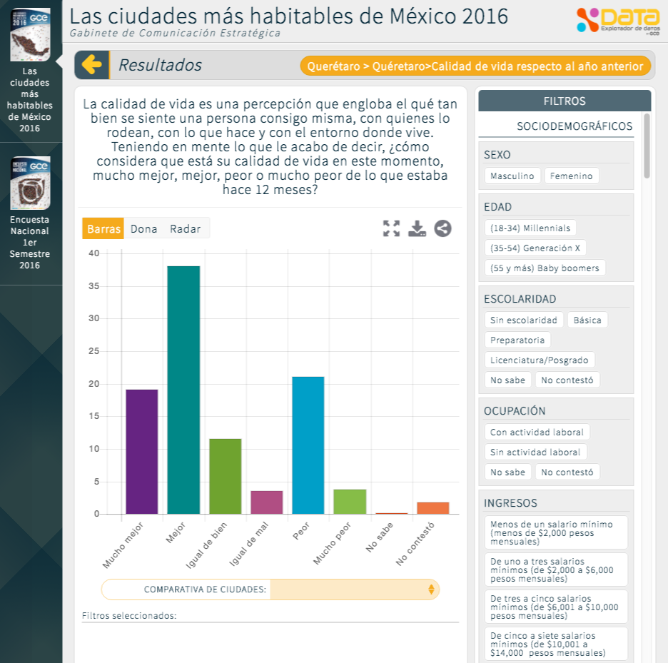

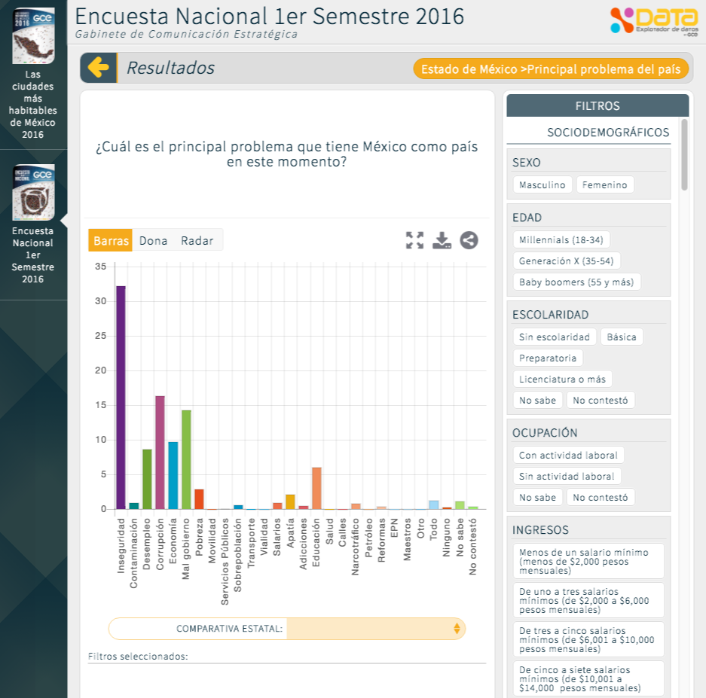
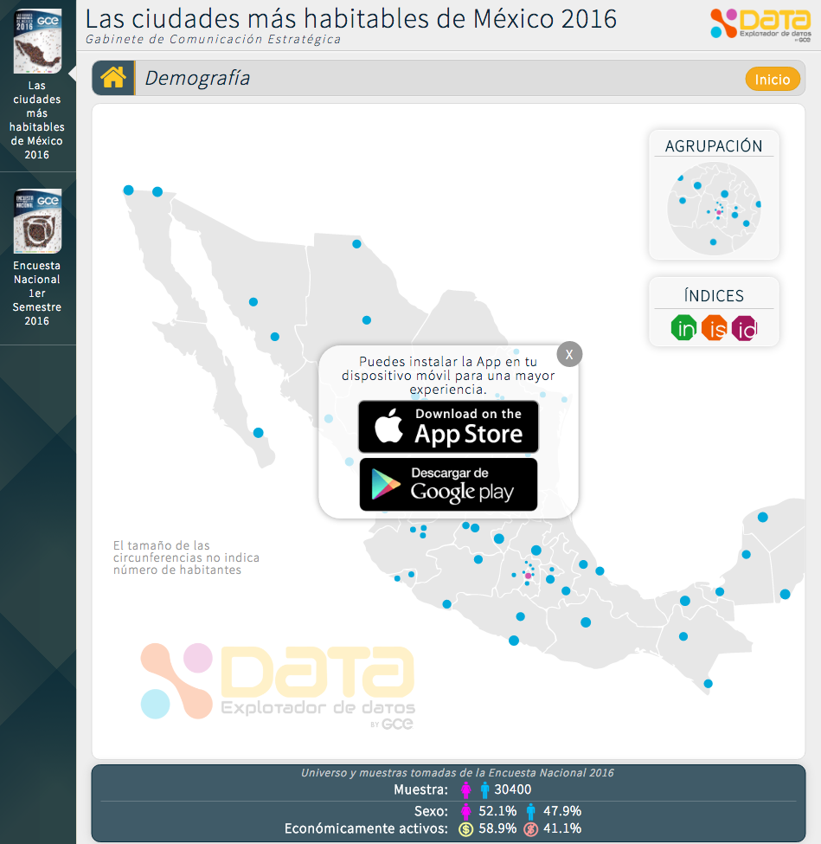

Slide 8
Financiamiento privado
prácticamente prohibido
y modificar los resultados
=
Mala práctica

Slide 9

Elementos
de elección
ENCUESTA
No aconsejable

Slide 10
La convergencia
en investigación
CUALITATIVA Y CUANTITATIVA
ofrece
MEJORES RESULTADOS

Slide 11

Secrecía estratégica

Slide 12

Publicación posterior
obligatoria

Slide 13
Problema
de
integridad

Slide 14
Votantes
difíciles de
identificar
Voto oculto
Elevado rechazo
a ser encuestado

Slide 15
Relación perversa
Medios de comunicación que no pagan lo que publican
Encuestadores que alteran los datos para quedar bien
Indebida relación del dinero con la política

